Slide 1
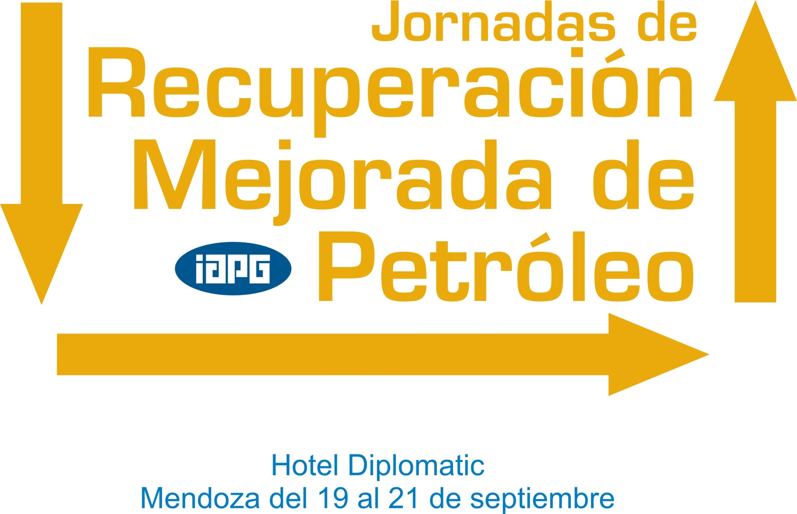

Slide 2


SPE 150492
Improving Volumetric Efficiency in an Unconsolidated Sandstone Reservoir with Sequential Injection of Polymer Gels
M. Saez, H. Paponi; Pluspetrol
F. Cabrera, G. Muñiz, J. Romero, C. Norman; Tiorco

Slide 3
Resumen
Ubicacion del proyecto.
Mecanismos de produccion.
Proceso de canalizacion.
Deteccion de canalizaciones.
Clasificacion de Canalizaciones: Tipo 1 y Tipo 2
Primer piloto de Geles. Diseño y Resultados.
Segunda y Tercera campaña de Geles. Diseño y resultados.
Conclusiones.

Slide 4
UBICACION DEL PROYECTO
Ubicado en la zona norte de la cuenca neuquina.
468 pozos productores
254 pozos inyectores
Producción Bruta: 17000 m3/d
Producción Neta: 4540 m3/d
Corte de agua: 73 %
Formaciones Productivas:
Fm. Centenario, miembros superior e inferior
Profundidad promedio del reservorio: 600 metros
Presión de reservorio: 30 kg/cm2 (sub-presionado)
Espesor útil máximo: 18 metros
Densidad del crudo: 18 - 19 °API

Slide 5
MECANISMOS DE PRODUCCION
Se promovio la produccion de arena durante la completacion.
CHOPS fue la principal tecnica de produccion
Primera inyeccion de agua en 2005 (JCP-10).
Expansion de la inyeccion de agua por exito economico

Slide 6
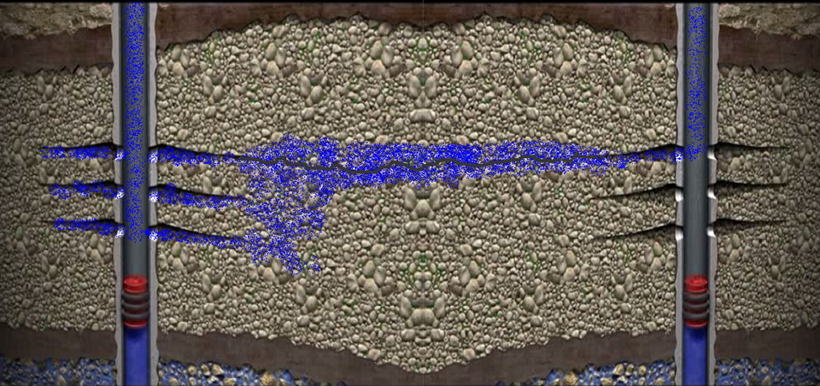
PROCESO DE CANALIZACION (WORMHOLES)
SHALE
CAVERN
WORMHOLE
RESERVOIR
Hasta 40 m³ de produccion de arena durante la completacion
La produccion de arena continua hasta que S_{cut} se estabiliza en ~ 0.1% V/V.
El incremento de productividad trae aparejado una mayor heterogeneidad.
SHALE

Slide 7
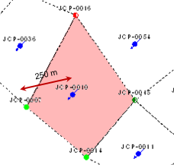
DETECCION DE CANALIZACIONES (JCP-10)

Slide 8
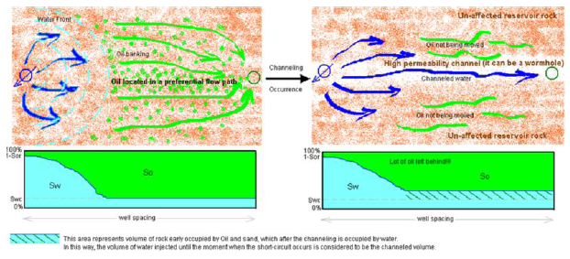
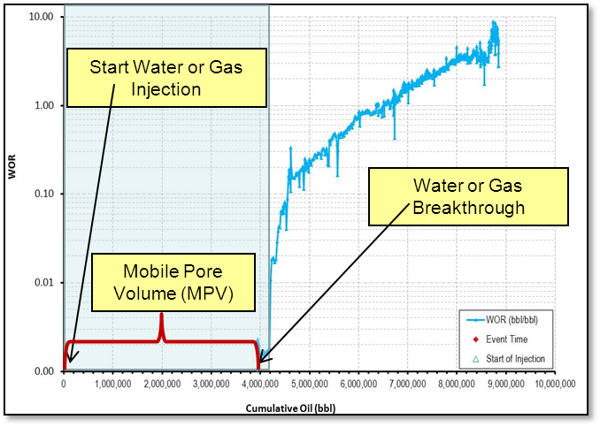
PRIMER PILOTO DE GELES EN JCP-10 (MAR-2008)
DISEÑO DEL TRATAMIENTO
Geles Marcit (PAM + Acetato de Cromo) fue la tecnologia seleccionada.
Graficos RAP vs. N_{P} para la estimacion del volumen del canal.
Esta estimacion se corrije por el efecto de los inyectores vecinos (geometrico).
Se recomendo inyectar un volumen de Geles entre un 8 – 15% del canal estimado (450-950 m3)

Slide 9
PRIMER PILOTO DE GELES EN JCP-10 (MAR-2008)
IMPLEMENTACION DEL TRATAMIENTO
Irrupcion de Gel en productor canalizado (JCP-7) luego de 240 m³ de tratamiento.
Se suspendio la inyeccion por 6 dias para incrementar la gelificacion del tratamiento ya inyectado.
Luego de resumida la inyeccion no se detecto presencia de gel en productor canalizado.
El Volumen y la concentracion de Gel fue modificada de acuerda a la respuesta de la presion de inyeccion

Slide 10
RESULTADOS
Incremento de produccion en JCP-7 inmediato. Disminucion del WC de 85% a 50% (1 año).
Se produjo un segundo banco de petroleo.
Ensayos de trazadores posteriores al tratamiento mostraron una reduccion de la canalizacion (18% al 1.5%)
Los resultados permitieron expandir la tecnologia a nuevos candidatos.

Slide 11
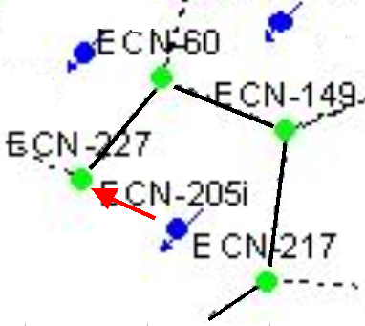
SEGUNDA CAMPAÑA DE GELES (APR-2009): 4 CASOS
DETECCION: Produccion de petroleo disminuyo de 30 m3/d a 1 m3/d.
DISEÑO: ~ 500 m3 de gel a conc. Promedio de 4500 ppm.
IMPLEMENTACION: 3 etapas (ultima con productor parado).
RESULTADOS: WC% disminuyo de ~ 100% a 65% (17 meses).

Slide 12
SEGUNDA CAMPAÑA DE GELES (APR-2009): 4 CASOS
Se trataron otros tres pozos adicionales al ECN-205.
El tratamiento de varios pozos en simultaneo disminuyo el tiempo de standby originado por la irrupcion de gel.
ECN-205 fue por lejos el mas exitoso de los 4.
Comenzo a observarse una correlacion entre el exito del tratamiento con el tipo de registro de trazador.

Slide 13
CLASIFICACION DE CANALIZACIONES: TIPO 1 Y 2
Experiencia obtenida luego de 5 pozos.
Concentration
Type I
Type II
Time (hs)
Otras herramientas para el diagnostico incluyen:
  Ensayos de interferencia.
  ILTs para identificar capas ladronas.
La clasificacion de las canalizaciones resulto una herramienta fundamental en el diseño de los tratamientos de geles para remediar canalizaciones,

Slide 14
TERCERA CAMPAÑA DE GELES (NOV-2010): 5 CASOS
Basados en las lecciones aprendidas se introdujeron modificaciones para el tratamiento de los canales Tipo 1.
Inyeccion de bajas concentraciones de polimero sin entrecruzador.
Objetivo: Utilizacion de polimero como “pseudo” trazador para confirmar tiempos de transito y ajustar volumenes del tratamiento.
Uso de agente acelerante.
Objectivo: Acelerar la gelificacion para evitar la produccion en productores asociados.
3. Inyeccion continua de Hipoclorito de Sodio en productores.
Objectivo: Romper el gel en el productor en caso de que se produzca una irrupcion.

Slide 15
TERCERA CAMPAÑA DE GELES (NOV-2010): 5 CASOS
Ejemplo: ECN-90 – Caso TIPO 1
Ejemplo: JCP-36 – Caso TIPO 1
Tiempo de transito de 105 minutos.
Irrupcion de polimero en 8 horas.
Inyeccion de slugs de alta conc (8,000 ppm).
Se logro bloqueo efectivo.
No se produjo mas gel en productor.
Incremento de WHP en tratamiento.
Tiempo de transito de 6 horas.
Irrupcion de Gel en horas.
Inyeccion de slugs de alta concentracion (12,000 ppm)
Nunca pudo detenerse la produccion de Gel en productor canalizado.
En ambos casos no se observo petroleo incremental significativo.

Slide 16
CONCLUSIONES
Las canalizaciones afectan de manera extremadamente negativa la eficiencia volumetrica del patron.
Las canalizaciones se clasificaron en dos tipos dependiendo del tipo de curva de trazador obtenida (Tipo I o Tipo II).
Se encontro una correlacion entre el exito del tratamiento con el tipo de canalizacion presente.
Los Geles Marcit fueron viables tecnica y economicamente en corregir canalizaciones moderadas (Tipo II).
Los Geles Marcit no fueron exitosos en el bloqueo de canales mas severos (Tipo I)
Los Geles Marcit son todavia usados en el Yac. El Corcobo para canales de menor severidad (Tipo II) y como conformance preventivo para prevenir o retardar la generacion de canalizaciones.

Slide 17
Gracias
Preguntas?

